Slide 1
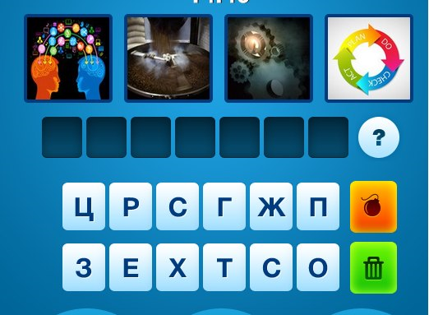
Гра «Словоманія»
Правила гри "Словоманія":
Перед Вами - 4 фотографії (малюнки).
Вам необхідно знайти, що є загальним на всіх зображеннях та вгадати слово.
Під фото - осередки, їх кількість збігається з кількістю букв у правильній відповіді.
Ще нижче - букви, серед яких є ВСІ букви відповіді, а також - зайві.

Slide 2
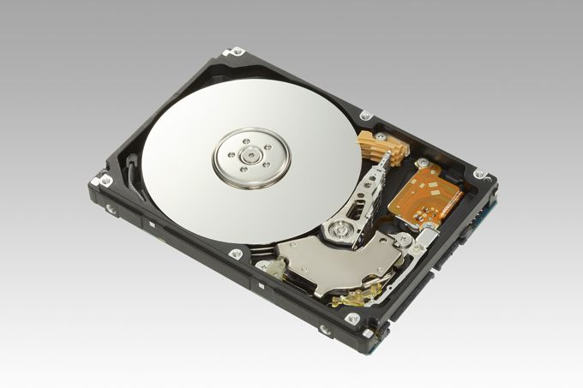
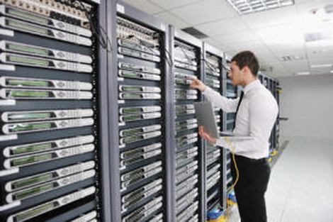
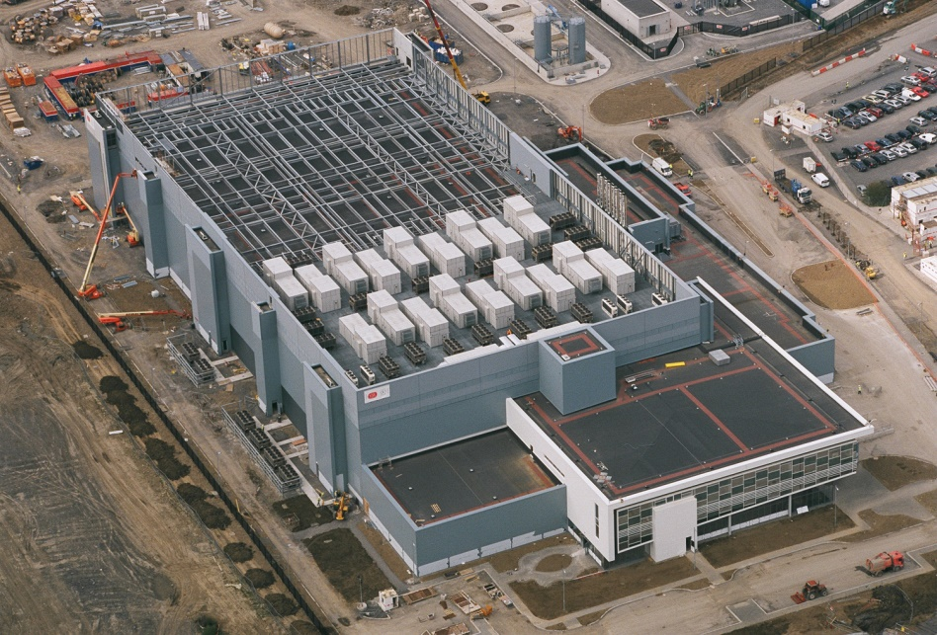
І Н Ф О Р М А Ц І Я

Slide 3
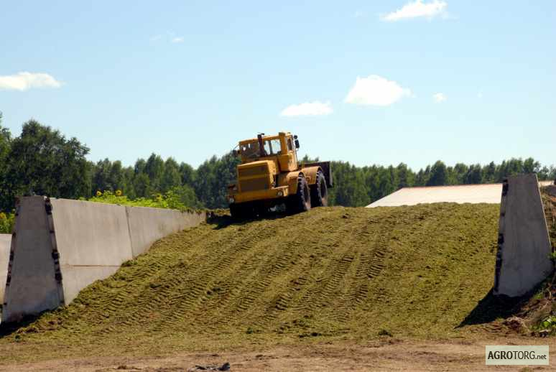
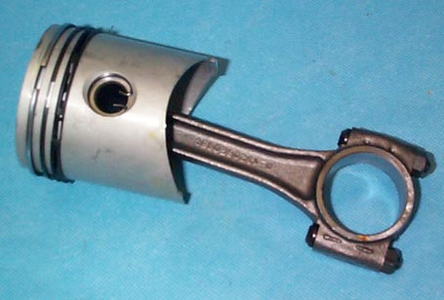
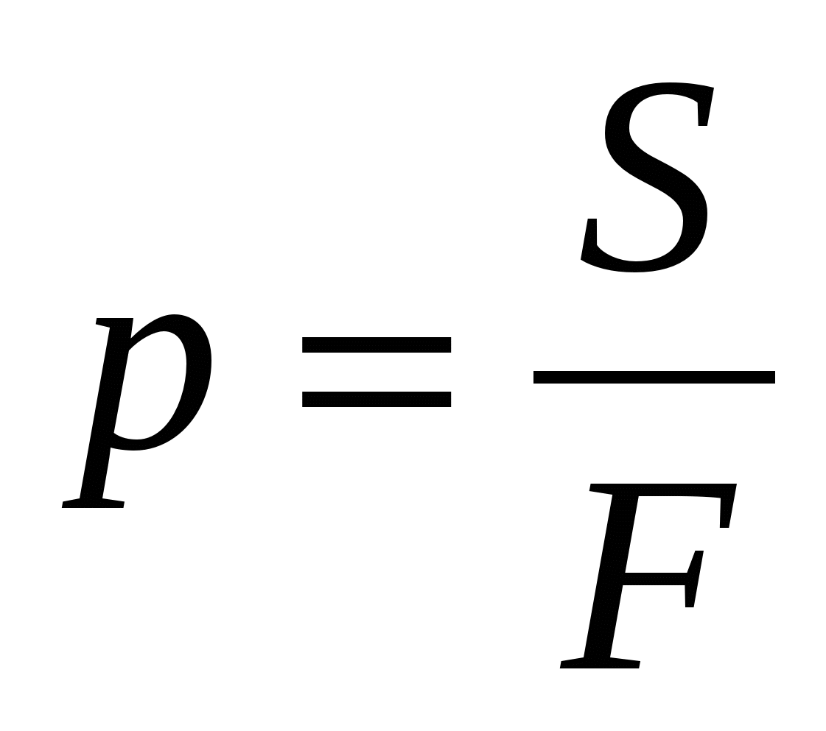
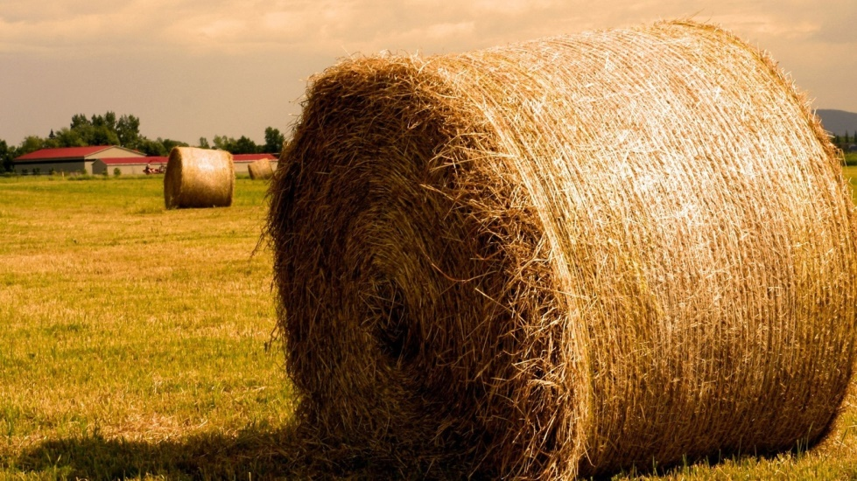
С Т И С Н Е Н Н Я

Slide 4
Майстер-клас на тему: «Стиснення інформації»
Урок у 8 класі з розділу «Інформаційні системи»
Згідно з навчальною програмою, затвердженою наказом МОНмолодьспорту України від 06.06.2012 р. № 664 (з урахуванням змін, затверджених наказом МОН України від 29.05.2015 № 585).

Slide 5
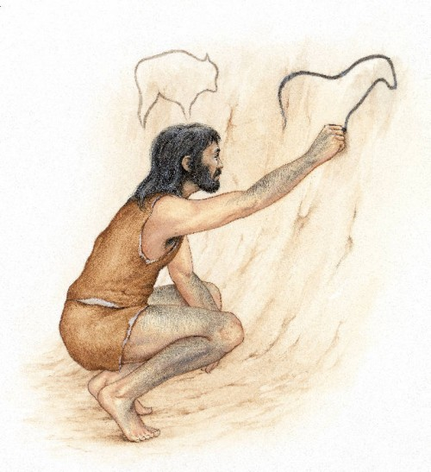
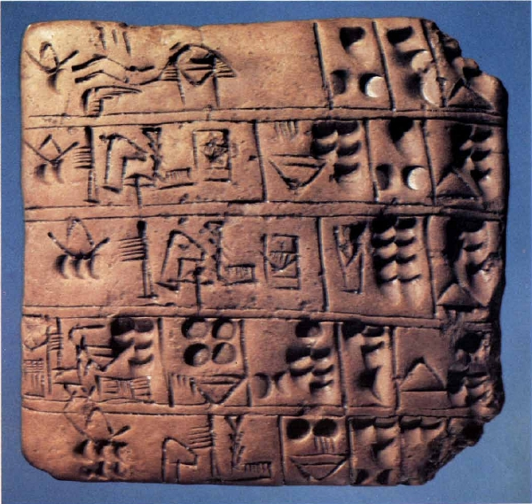
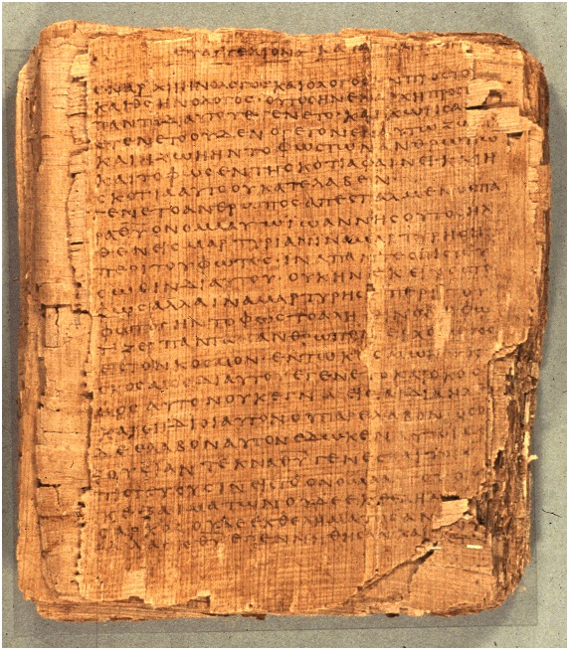
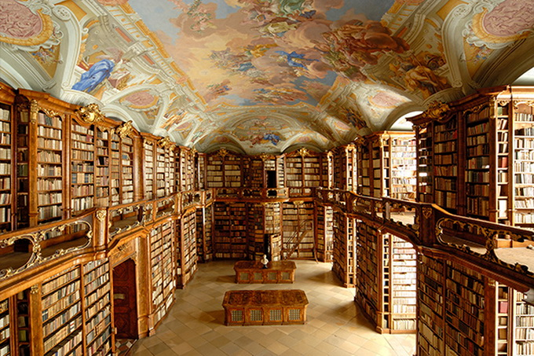

Slide 6
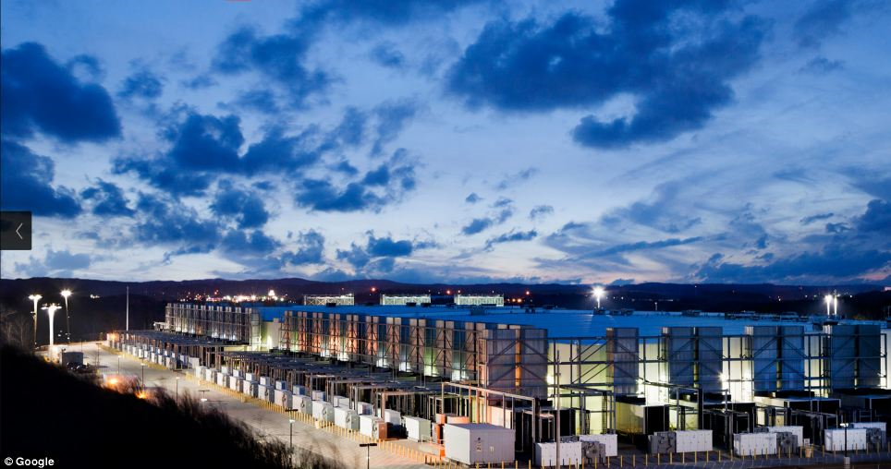
Східний дата-центр Google в Дугласі, штат Айова. США.

Slide 7
Дата-центр Facebook, штат Техас.

Slide 8
Дата-центр Microsoft. Дублін

Slide 9
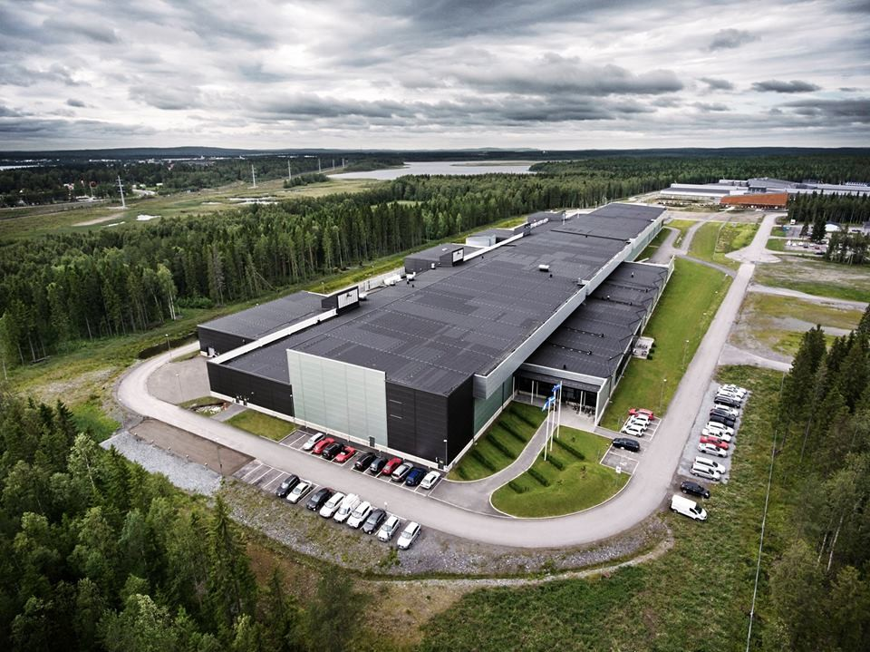
Дата-центр Facebook. Швеція

Slide 10
Питання:
Чи є актуальною дана тема в наш час?
Що, на вашу думку стало причиною різкого збільшення інформації?
Які ви бачите шляхи подолання проблеми збереження інформації?
Обмеження кількості інформації;
Збільшення об'єму носіїв інформації і пропускної спроможності каналів зв'язку;
Використання стиснення інформації

Slide 11
Програми (архіватори)

Slide 12
Вправа «Пісьмо Діду Морозу»

Slide 13
Проблеми, на які слід звернути увагу підчас стиснення інформації:
Можливість зворотності;
Швидкість стиснення;
Степінь стиснення;
Алгоритм стиснення.

Slide 14
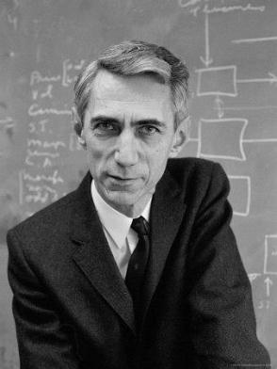
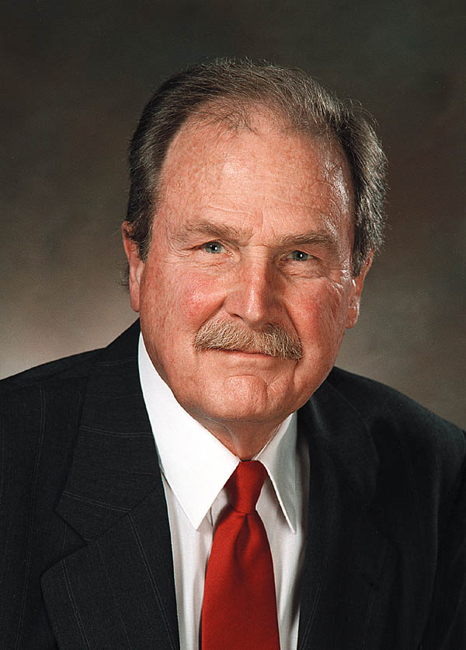
Клод Шеннон
Давід Хаффмен

Slide 15
МАДАГАСКАР
Символ початкового повідомлення | Як часто зустрічається символ в початковому повідомленні | Позначення при кодуванні
М | 1 | М1
А | 4 | А4
Д | 1 | Д1
Г | 1 | Г1
С | 1 | С1
К | 1 | К1
Р | 1 | Р1

Slide 16
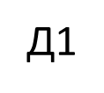
А4 М1 Д1 Г1 С1 К1 Р1
Г1
Дерево кодування Шеннона-Фано
А4 | 00
М1 | 01
К1 | 101
Р1 | 100
С1 | 1101
Г1 | 1100
Д1 | 1110
С1
К1
1
Д1
Г1 С1
0
1
Р1
Д1 Г1 С1
К1 Р1
А4
М1
Д1 Г1 С1 К1 Р1
А4 М1

Slide 17
